Slide 1
Muistiinpanojen tekeminen

Slide 2
Muistiinpanoja voi tehdä
-lukemastaan
-kuulemastaan
-näkemästään
-muistamastaan
-oppitunnilla
-kirjasta
-työstä
-ennen
-aikana
-jälkeen

Slide 3
Yleisiä elementtejä:
Värit
Kuvat
Lyhenteet
Omat merkinnät
Muistisäännöt
  Kuvalliset
  Kirjalliset
  keholliset

Slide 4
Oppimisen työvälineitä
Miellekartta
Käsitekartta
Cornell Notes
taulukot

Slide 5
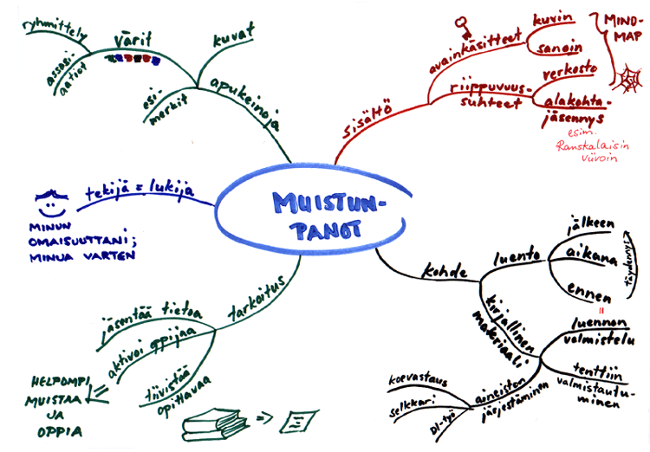
Miellekartta

Slide 6
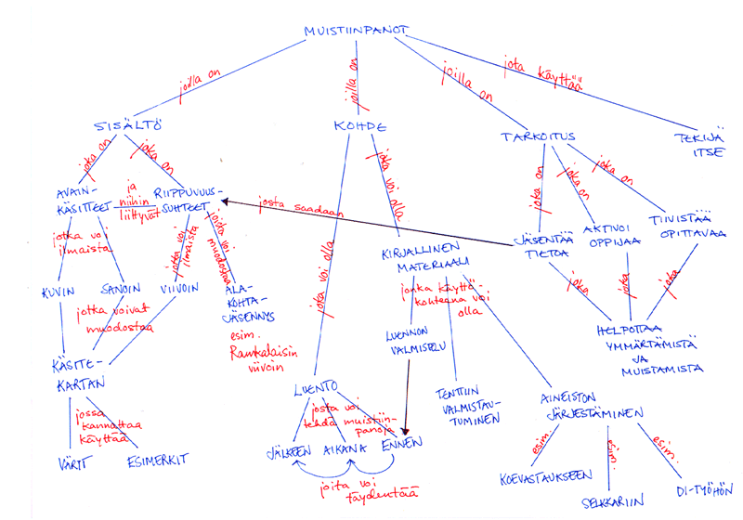
Käsitekartta

Slide 7
Cornell Notes
Muistiinpanotekniikka on kehitetty Cornellin yliopistossa USA:ssa
Perusajatuksena on muistiinpanopaperin jakaminen eri alueisiin. Yhteen alueeseen tehdään muistiinpanot oppitunnin tai lukemisen aikana. Muut alueet täytetään tehtyjen muistiinpanojen pohjalta.

Slide 8
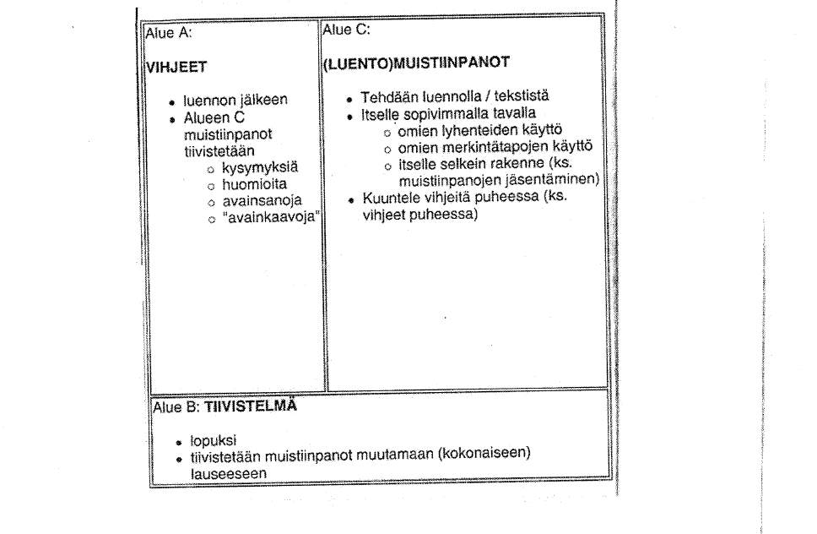
Cornell Notes

Slide 9
Vihjeitä miellekartan tekemiseen
Tee ensin keskusta, johon tiivistät perusidean yhdellä tai kahdella sanalla.
Kirjoita siihen liittyvät sanat ja ideat selvästi tekstaten haaroittuvien viivojen päälle tai piirrä ympyröitä ja kirjoita niiden sisään.
Kirjoita yksi sana jokaiselle viivalle tai ympyrän sisään.
Voit käyttää myös värejä, jotka aktivoivat muistia.
Ole luova ja anna mielikuvituksen lentää.
Ryhmittele asioita erilleen viuhkamaisilla haaroittuvilla viivoilla tai pienemmillä ympyröillä.
  (Kauppila Reijo A, 2003. Opi ja opeta tehokkaasti. Psyykkinen valmennus oppimisen tukena. PS-kustannus. Opetus 2000)

Slide 10
Miellekartta
Miellekartta eli mind map toimii havainnollisena apuvälineenä uuden aiheen käsittelyssä, luetun tai kuullun asian kertauksessa, tenttiin valmistautumisessa, yhteissuunnittelussa ja ideoinnissa.
  (Lähde:Laine,A& Ruishalme, O. & Salervo, P. & Silven, T. & Välimäki, P. 2004:Opi ja ohjaa sosiaali- ja terveysalalla. 4., uudistettu painos. WSOY, Helsinki.)

Slide 11
Oppimistehtävä
Tee miellekartta/mind map jostakin tulevaan ammattiisi, oppimiseen tai opiskeluusi liittyvästä aiheesta

Slide 12
Muistiinpanojen jäsentäminen
Muistiinpanot kannattaa valmiiksi asemoida muotoon, joka tukee jäsennystä. Esimerkiksi:
  Yläkohta 1
    Alakohta 1
    Toinen alakohta 1
  Yläkohta 2
    Alakohta 2
    Lähteet: Silvèn, M., Kinnunen, R., Keskinen, S. 1991. Kohti itseohjautuvaa opiskelutaitoa.

Slide 13
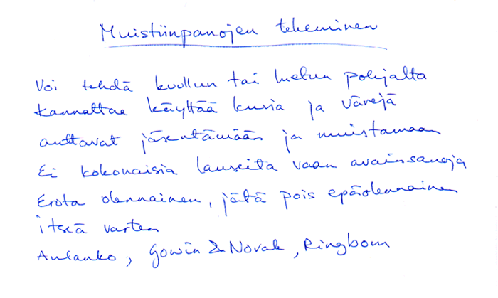
Malli 1

Slide 14
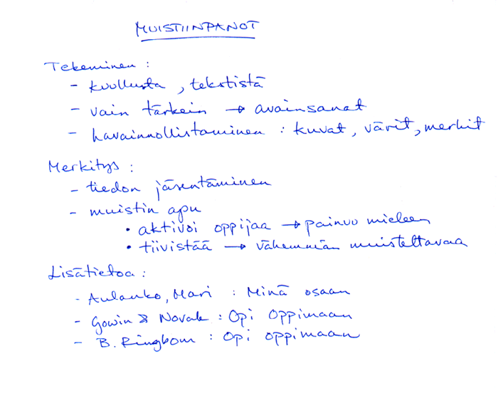
Malli 2

Slide 15
Lähteet ja kirjallisuutta
Aulanko, M. 1993. Minä osaan: anna aivojesi toimia. Juva: WSOY
Novak, J.D., Gowin, D.B. 1984. Opi oppimaan. Suom. P. Lehto-Kaven. Tampere: Tammer-Paino Oy
TKK, tehopaneeli

